Slide 1


BÁO CÁO THỬ VIỆC
Người hướng dẫn: Trần Thiên Long
Người thực hiện: Nguyễn Thị Ngọc Diệu

Slide 2
NỘI DUNG CHÍNH
Công việc thực hiện
KINH NGHIỆM ĐẠT ĐƯỢC
KHÓ KHĂN VÀ ĐỀ XUẤT
HƯỚNG PHÁT TRIỂN BẢN THÂN

Slide 3


1. CÔNG VIỆC THỰC HIỆN

Slide 4
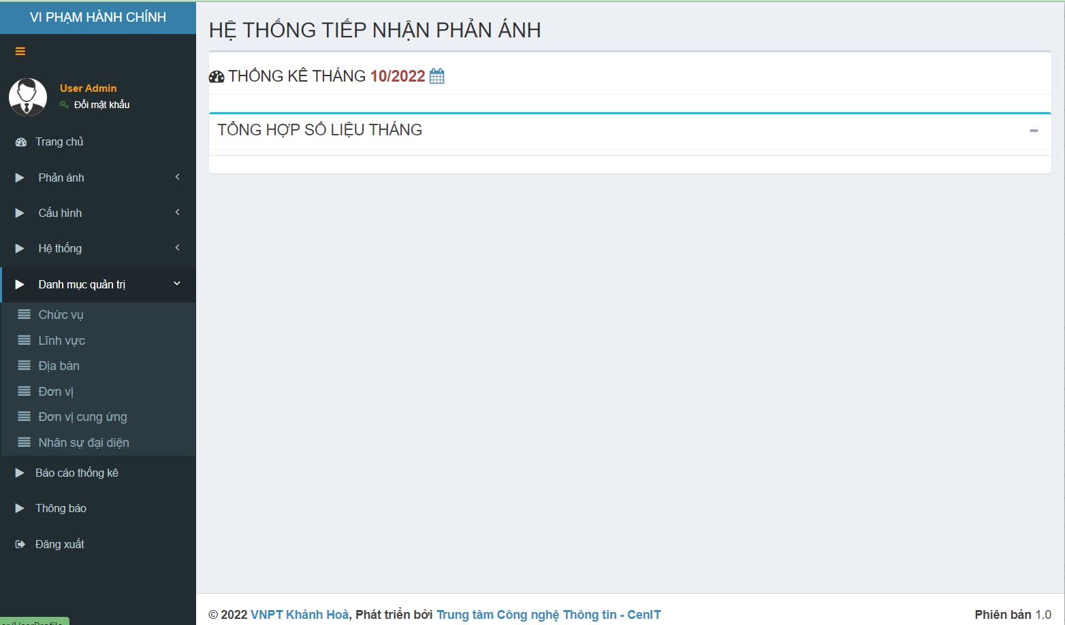
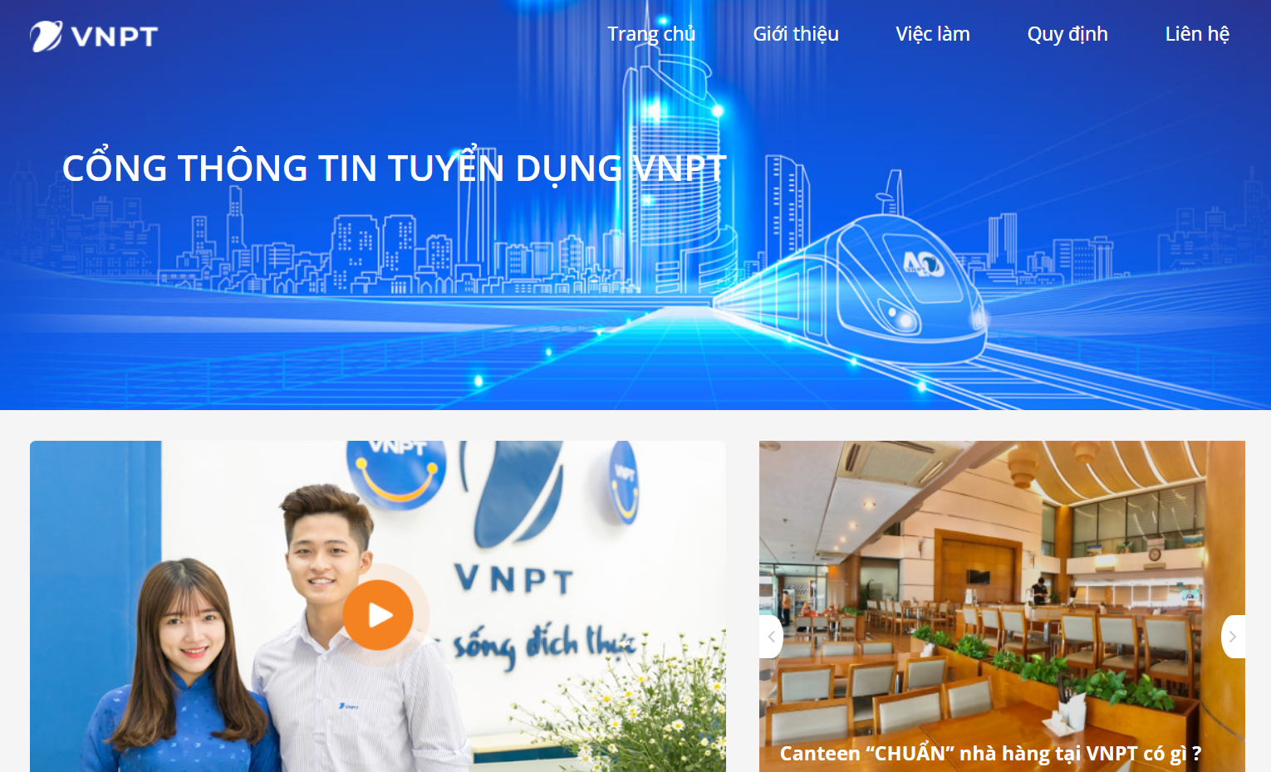
1. Công việc thực hiện
1.1. Xây dựng phần mềm tiếp nhận phản ánh lĩnh vực dịch vụ công ích
1.2. Xây dựng website “Tuyển dụng VNPT”

Slide 5

1.1. Xây dựng phần mềm tiếp nhận phản ánh lĩnh vực dịch vụ công ích
1.1.1. Tìm hiểu về bộ source MVC của trung tâm CenIT
1.1.2. Thực hiện, xây dựng hai màn hình đơn vị cung ứng và nhân sự đại diện

Slide 6
Kiến trúc bộ source MVC của trung tâm CenIT
Controllers
Models
View
CACHE
BUSINESS

Slide 7

CHỨC NĂNG CỦA CÁC THÀNH PHẦN
Models: chứa thông tin về các đối tượng mà ta cần phải thao tác
Cache: lúc gọi đầu tiên sẽ vào controller để lấy tất cả danh sách thông tin liên quan, nó sẽ lưu lại lần đầu lấy dữ liệu đó
Controllers: nhận yêu cầu từ user, xử lý và xây dựng model phù hợp, chuyển model cho view, trả về 1 view được xác định.
View: thành phần chịu trách nhiệm hiển thị lên các thông tin cho người dùng thông qua giao diện.
Business: thông qua model để gọi dữ liệu từ SQL Server
7

Slide 8
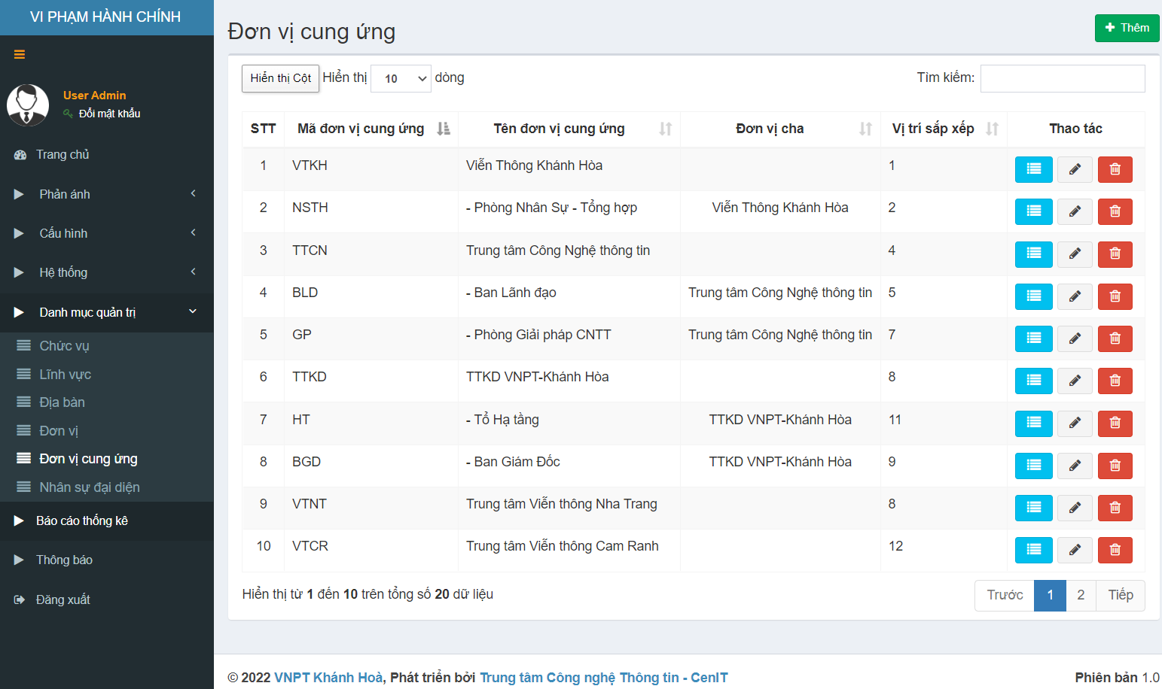
1.1.2. Thực hiện, xây dựng hai màn hình đơn vị cung ứng và nhân sự đại diện
1.1.2.1. Đơn vị cung ứng
+ Thực hiện code trên visual: controller, business, cache, models, view.
+ Đã thêm thành công màn hình đơn vị cung ứng vào trang web của hệ thống.
+ Màn hình DVCU bao gồm các thông tin hiển thị STT, Mã đơn vị cung ứng, Tên đơn vị cung ứng, Đơn vị cha, Vị trí sắp xếp, Thao tác.
+ Thực hiện thêm, sửa, xóa thành công vào trang web của hệ thống.

Slide 9
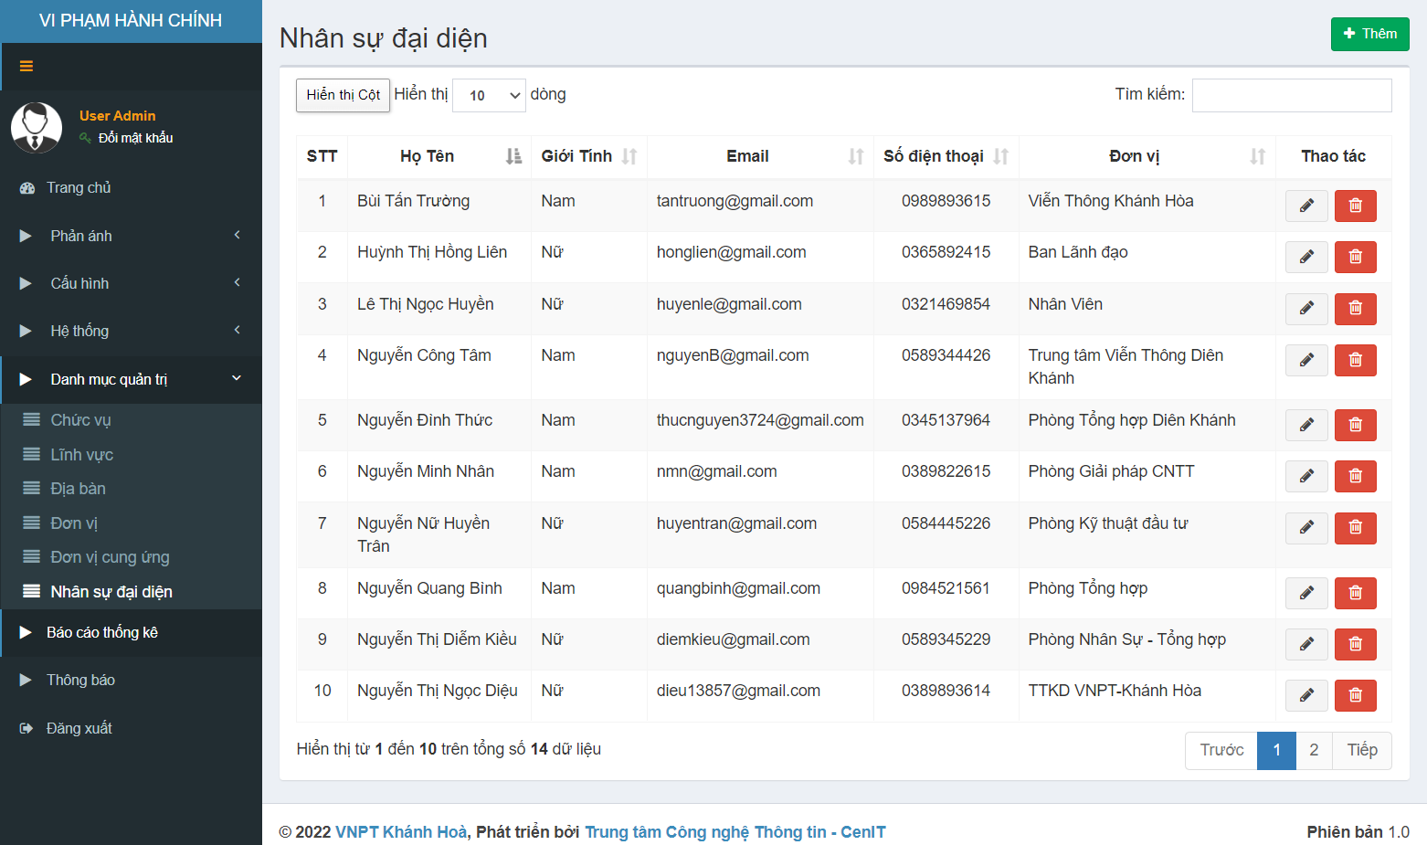
1.1.2. Thực hiện, xây dựng hai màn hình đơn vị cung ứng và nhân sự đại diện
1.1.2.2. Nhân sự đại diện
+ Thực hiện code trên visual: controller, business, cache, models, view.
+ Đã thêm được màn hình nhân sự đại diện vào trang web của hệ thống.
+ Màn hình NSĐD bao gồm các thông tin hiển thị như: STT, Họ Tên, Giới Tính, Email, Số điện thoại, Đơn vị, Thao tác.
+ Thực hiện thêm, sửa, xóa thành công vào trang web của hệ thống.

Slide 10
1.2. Xây dựng website “Tuyển dụng VNPT”
- Thực hiện thiết kế, code trên visual code.
- Xây dựng website tuyển dụng nhân sự dựa vào trang web tuyển dụng chính của tập đoàn bưu chính viễn thông vnpt:
- Thực hiện các trang chính của website bao gồm trang chủ, giới thiệu, việc làm, quy định và liên hệ.
- Bên cạnh đó, thực hiện các giao diện cv ứng tuyển để thêm vào trang việc làm.

Slide 11
Sản phẩm demo

Slide 12

TRÂN TRỌNG CẢM ƠN
VNPT KHÁNH HÒA
Trung tâm Công nghệ Thông Tin
04 Lê Lợi, Xương Huân, Nha Trang, Khánh Hòa
Website: www.cenit.vn

